Slide 1

Datos Masivos y Minería de Datos
Aplicaciones state-of-the-art en AI
Profesor: David Díaz
Mario Cabello
Patricio Pimentel
FECHA: 16-12-2022

Slide 2
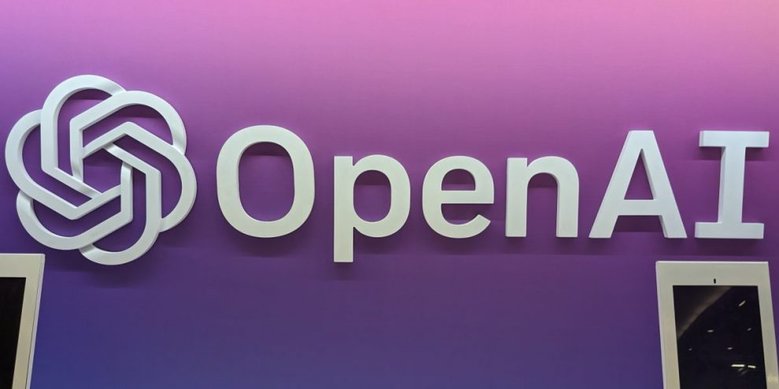
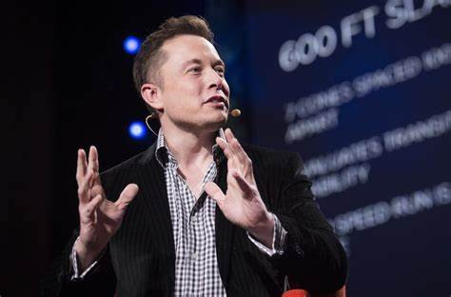
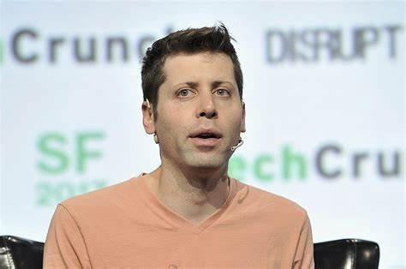
Datos Masivos y Minería de Datos
Aplicaciones state-of-the-art en AI
https://chat.openai.com/
Fundadores: Elon Musk y Sam Altman
OpenAI es una compañía de investigación de inteligencia artificial (IA) sin fines de lucro que tiene como objetivo promover y desarrollar inteligencia artificial amigable de tal manera que, según dicen, beneficie a la humanidad en su conjunto.

Slide 3
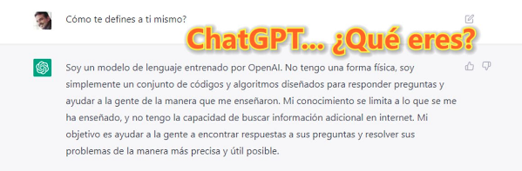
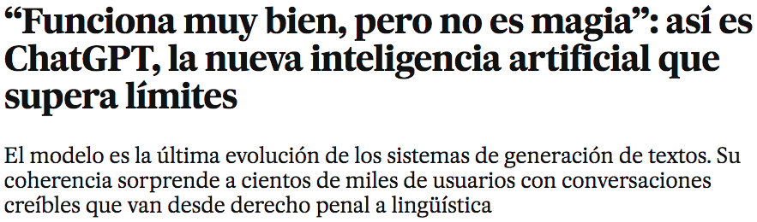
Datos Masivos y Minería de Datos
Aplicaciones state-of-the-art en AI
https://chat.openai.com/
OpenAI abrió el acceso a ChatGPT, un chatbot impulsado por inteligencia artificial (IA) que interactúa con los usuarios de una manera inquietantemente convincente y conversacional.
OpenAI :
Chat
Motor de búsqueda
Traductor
Direcciones
GPT-3 es un algoritmo de ‘deep learning’ (aprendizaje profundo) que tiene 96 capas y 175 mil millones de parámetros.
GPT-4 vs GPT-3: 100 trillion parámetros de machine learning versus 175 billion usados en el modelo actual.

Slide 4
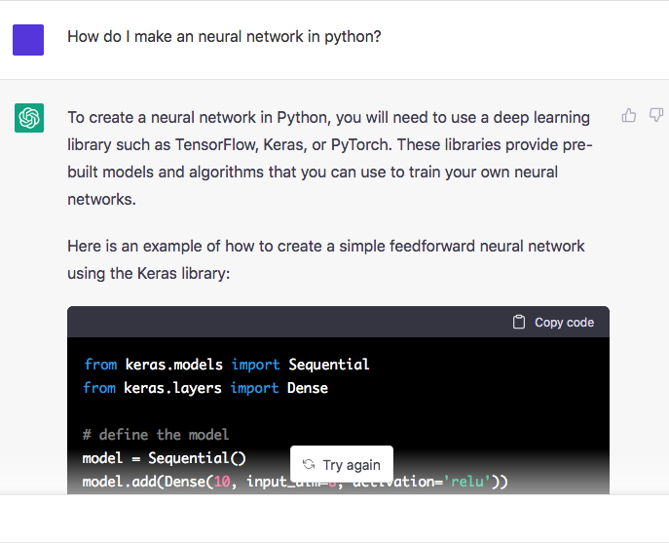
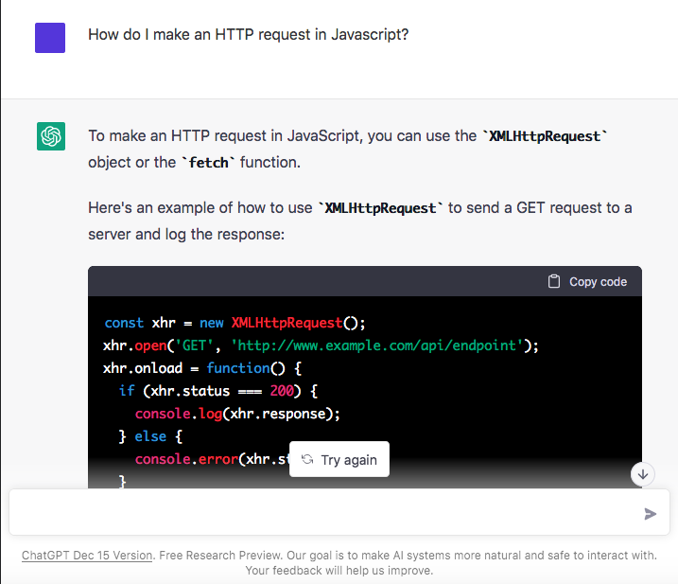
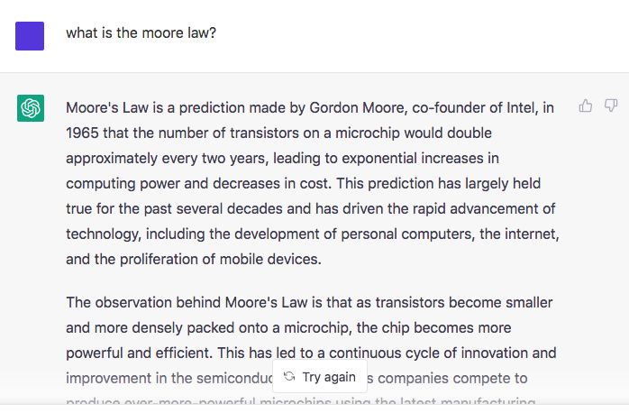
Datos Masivos y Minería de Datos
Aplicaciones state-of-the-art en AI
DEMO
https://chat.openai.com/
Tiene capacidad para proporcionar respuestas extensas, reflexivas y exhaustivas a preguntas e indicaciones, incluso si son inexactas.

Slide 5
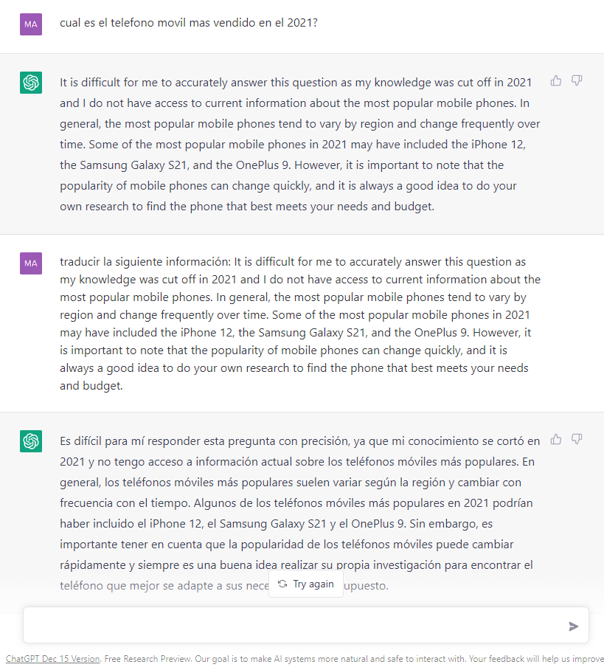
DEMO
Ejemplo pregunta común con traducción

Slide 6
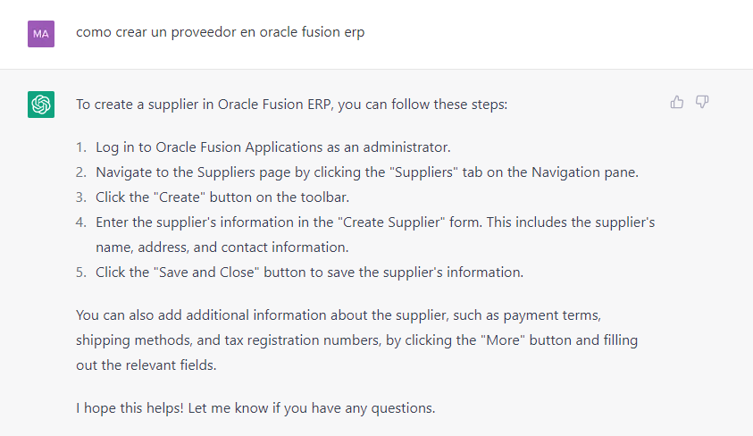
Datos Masivos y Minería de Datos
Aplicaciones state-of-the-art en AI
https://chat.openai.com/
¿Qué tan “listo para ser usado” en aplicaciones industriales/negocios está el algoritmo/aplicación?
Proponga posibles usos
“Esta AI tiene un sentido del contexto y reconoce todo lo que se ha estado hablando, por lo que si le haces alguna pregunta relacionada con una respuesta que te ha dado, sabrá identificar si te refieres a ello sin tener que darle toda la explicación.”

Slide 7
¿Cuál es el precio/costo por uso de tal aplicativo si corresponde?
Solo hay que ir a la página chat.openai.com, abrir una cuenta con email y contraseña, y empezar a chatear con el robot.
Es gratuito.

